Slide 1
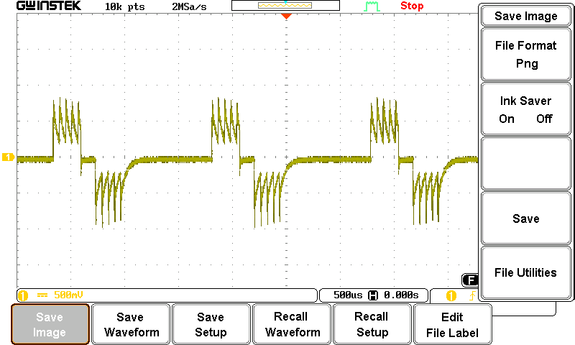
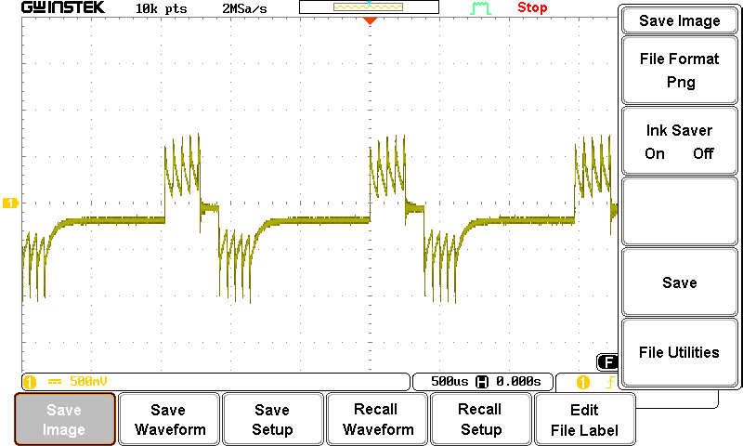
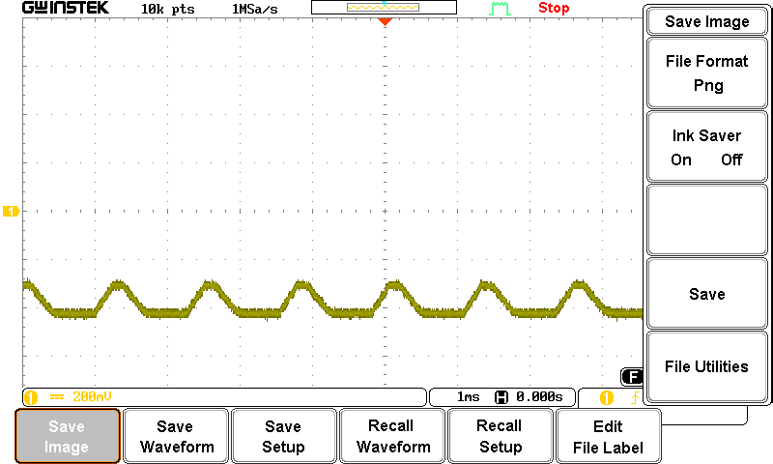
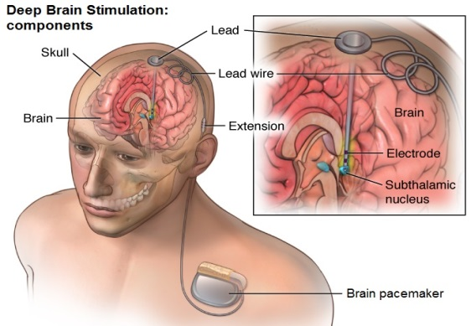
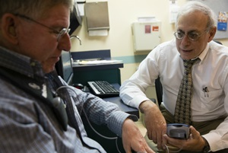
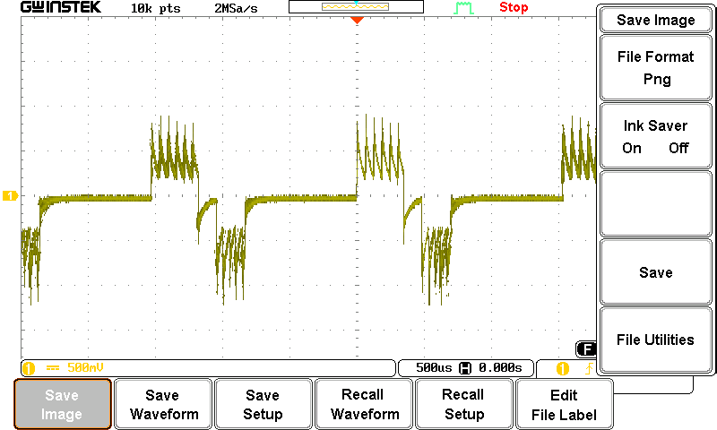
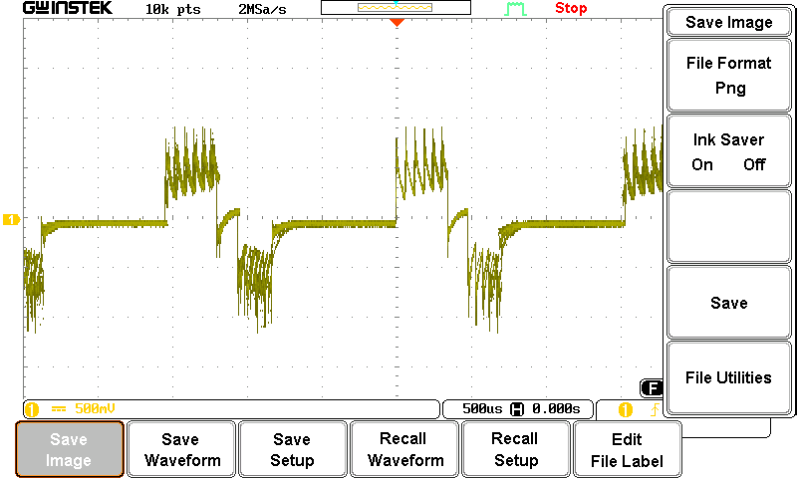
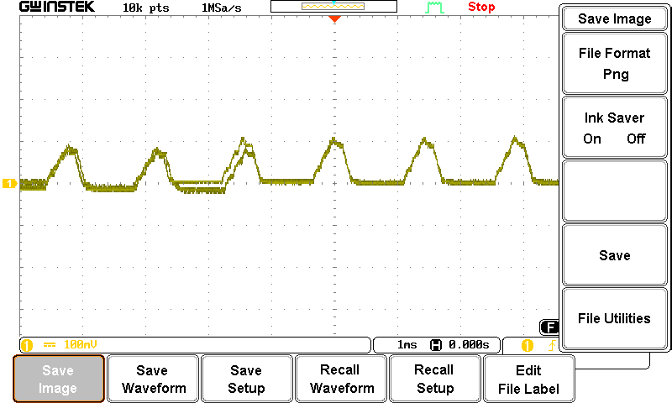
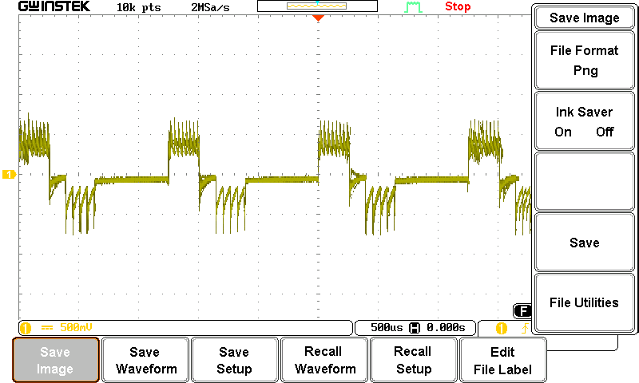
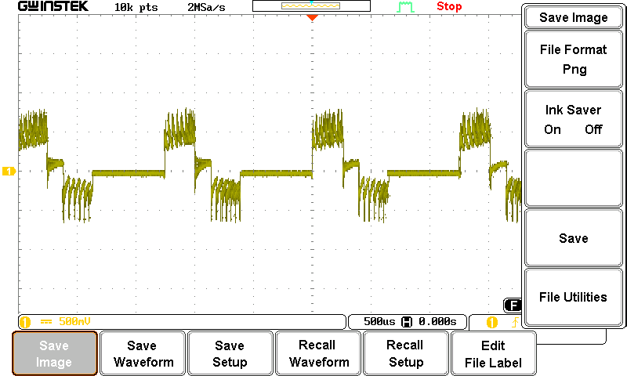
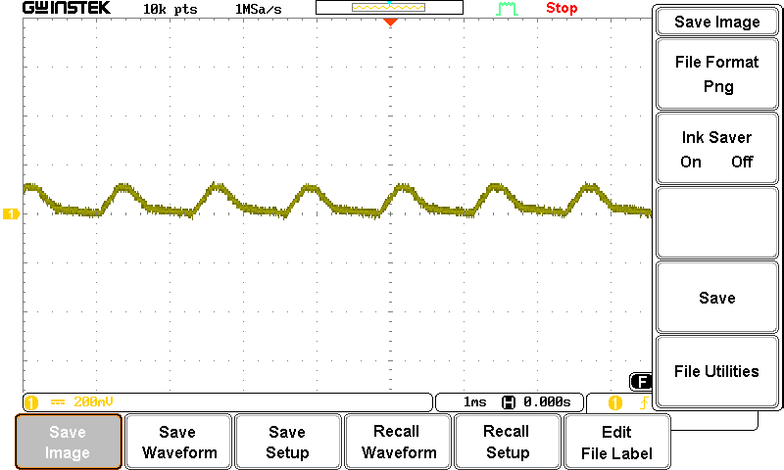
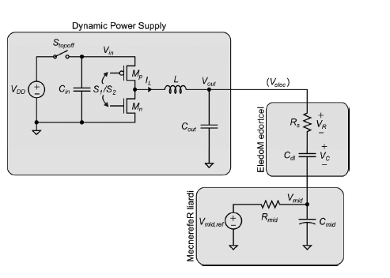
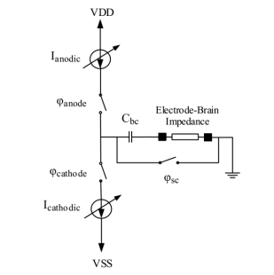
طراحی و ساخت تعادل سازی بار برای محرک عمقی مغز آدیاباتیک جریان ثابت
دانشجو: طاهره اسکندری و استاد راهنما: دکتر امید شعاعی
دانشکده مهندسی برق و کامپیوتر، دانشگاه تهران
نتایج
مقدمه
محرک عمقی مغز یا DBS در بهبود علائم بیماران مبتلا به پارکینسون یا بیماری‌های لرزشی نظیر این بیماری کاربرد دارد. هر سیستم DBS شامل 3 بخش اصلی است: 1- دستگاه تولید‌کننده پالس قابل کاشت در بدن(IPG) 2- دستگاه برنامه‌ریز 3- الکترود. IPG مهم‌ترین بخش دستگاه DBS است، وظیفه آن تولید پالس های تحریک قابل برنامه ریزی برای اعمال به بخش عمقی مغز است. این قسمت در فضای بالای سینه ی بیمار توسط پزشک کاشته می‌شود و باید به‌گونه‌ای تولید شود که کمینه مصرف توان را داشته باشد چرا که این دستگاه کاشته شده در بدن، به مدت 2 تا 3 سال باید بدون وقفه کار کند. دستگاه IPG باید قابلیت کنترل پذیری با توجه‌ به شرایط گوناگون را داشته باشد زیرا مشخصات پالس تحریک خروجی بستگی به شرایط بیمار دارد که این کنترل به صورت بی سیم خارج از بدن و توسط نورولوژیست یا خود فرد بیمار انجام می شود. سپس پالس های تولید شده توسط IPG به الکترود و از آن جا به بخشی از بافت مغز که وظیفه کنترل حرکت را دارد اعمال می‌شود، در نتیجه به بهبود علائم این بیماری کمک می‌کند.
نمونه ساخته شده DBS نمونه کاشته شده DBS
به این منظور 3 نوع محرک داریم: 1- محرک‌های ولتاژی 2- محرک های جریانی 3-محرک های جریان ثابت آدیاباتیک. در این پایان‌نامه از روش محرک های جریان ثابت آدیاباتیک استفاده شده است.
در محرک ها، استفاده از تحریک پالسی دو فازه مرسوم است. به این صورت که ابتدا فاز آندی اعمال می‌شود که موجب تحریک نورون‌های مجاور الکترود و ایجاد پتانسیل عمل می‌گردد. سپس برای تعادل سازی بار، فاز کاتدی به صورتی اعمال می‌شود که بار تزریق شده در فاز اول را خنثی نماید اما این روش برای تعادل سازی سیستم کارساز نخواهد بود چرا که به دلیل عدم تطابق در مدار‌ها‌ی مجتمع، نهایتاً بارهای فاز آندی و کاتدی 1% تا 5% عدم تطابق خواهند داشت. به همین دلیل ساختار‌ها‌یی برای از بین بردن این عدم تطابق و ایجاد تعادل در بار تزریقی پیشنهاد می‌شود زیرا باقی ماندن هر گونه بار اضافی بر روی خازن الکترود می‌تواند به ولتاژ باقی‌مانده تبدیل شود و به مرور افزایش می‌یابد. اگر این ولتاژ از حد مجاز تعیین شده فراتر رود، موجب ایجاد تغییرات شیمیایی مضر در سطح الکترود-الکترولیت می‌شود که آسیب برگشت ناپذیری به الکترود و به بافت الکترولیتی مغز وارد می‌کند. بنابراین تعادل سازی بار، یکی از مهم‌ترین بخش‌های یک محرک قابل کاشت است و مهم‌ترین پارامتر امنیت آن تلقی می‌گردد. تعادل‌ سازی بار به دو روش کلی انجام می‌پذیرد: فعال و غیر فعال.
در روش فعال یک سیستم کنترل کننده، ولتاژ باقی‌مانده روی خازن الکترود را بررسی می‌کند تا بر اساس آن جبران ‌سازی را انجام دهد به این صورت که یک خازن مجتمع شده با یک ضریب کوچک شده از جریان آندی شارژ می‌شود تا بتواند معیاری از میزان بار ریخته شده به بافت را در دست داشته باشد. سپس جریان برگشت اعمال شده و خازن با ضریبی از این جریان که برابر ضریب فاز قبل باشد، تخلیه می‌شود. مقایسه گری که ولتاژ خازن را با سطح صفر مقایسه می‌کند، به فاز کاتدی ادامه می‌دهد تا همان باری که ریخته شده است، به همان میزان برداشته شود و با عبور از صفر ولتاژ خازن به فاز کاتدی خاتمه می‌دهد.
در روش های غیر‌ فعال تعادل سازی بار به روش ساده تر و با دقت و کنترل کمتری صورت می‌گیرد. در این روش بار جمع شده در بافت بعد از اعمال دو فاز تحریک توسط یک کلید تخلیه و صفر می‌شود.
ولتاژ دو سر خازن بدون تعادل سازی ولتاژ الکترود بدون تعادل سازی جریان الکترود بدون تعادل سازی
ولتاژ دو سر خازن در تعادل سازی فعال ولتاژ الکترود در تعادل سازی فعال جریان الکترود در تعادل سازی فعال
ولتاژ دو سر خازن در تعادل سازی غیر فعال ولتاژ الکترود در تعادل سازی غیر فعال جریان الکترود در تعادل سازی غیر فعال
‌‌در هر 3 حالت موجود جریان الکترود در هر فاز دارای مقدار ثابت است و این مقدار تقریبا برابر 500 میکرو آمپر است همچنین مقدار DC این جریان برابر صفر است. در حالت تعادل سازی نشده مشاهده می‌شود که مقداری بار روی خازن الکترود باقی‌می‌ماند در نتیجه ولتاژ دو سر الکترود دارای مقدارDC می‌شود. در حالت تعادل سازی شده با روش فعال مقدارDC ولتاژ الکترود برابر صفر می‌شود و این نکته به این معناست که تعادل سازی انجام شده و ولتاژ دو سر خازن بعد از هر تناوب روی مقدار صفر قرار می‌گیرد به بیان دیگر در فاز آندی مقداری بار روی خازن قرار می‌گیرد که در فاز کاتدی همین بار تخلیه می‌شود. در حالت تعادل سازی با روش غیر فعال به علت اتصال کوتاه انجام شده، جریان و ولتاژ الکترود بعد از فاز کاتدی بر خلاف حالت های قبلی به سرعت به صفر می‌رسد. همچنین ولتاژ دو سر خازن نیز روی مقدار صفر قرار می‌گیرد ولی تعادل سازی در این روش نسبت به روش قبل از دقت و کنترل کمتری برخوردار است و بهترین حالت ممکن تعادل سازی با روش فعال است.
ساختار پیشنهادی
جمع بندی
برای شبیه سازی و پیاده سازی بخش IPG از مبدلی استفاده شده است که خروجی ولتاژ آن به عنوان یک منبع تغذیه پویا مستقیماً به امپدانس الکترود-مغز اعمال می‌گردد. در این مبدل برای قطع و وصل کردن سوئیچ ها به جای روش PWM که سوئیچ ها را به طور منظم قطع و وصل می‌کند از روش PFM استفاده می‌شود که بر اساس جریان و ولتاژ گذرنده از الکترود هر زمانی که نیاز باشد سوئیچ ها را قطع و وصل می‌کند. برای اندازه گیری جریان الکترود نیز از یک مقاومت با مقدار کم استفاده شده است که بعد از تقویت به مقایسه گر میکرو کنترلر PIC16F1823 داده می‌شود که در هر فاز با یک مقدار مشخص که از مالتی‌پلکسر می‌آید، مقایسه می‌شود و فرمان قطع و وصل شدن را به دو ماسفت مبدل می‌دهد و از این طریق می توان جریان و ولتاژ الکترود را در هر فاز تنظیم نمود. سپس برای تعادل سازی سیستم مورد نظر یک خازن بلوکه کننده با الکترود به صورت سری قرار می‌گیرد. در روش غیر فعال بعد از هر تناوب از سوی PIC، به ماسفت دیگری فرمان وصل شدن داده می‌شود و دو سر الکترود اتصال کوتاه می‌شود در نتیجه سیستم به تعادل سازی می‌رسد واضح است که کنترل جریان در این روش امکان پذیر نیست. در روش فعال نیز از دو سر خازن بلوکه کننده انشعاب گرفته می‌شود و بعد از بافر شدن، برای مقایسه با سطح صفر به مقایسه گر دیگر PIC داده می‌شود، با عبور ولتاژ خازن از صفر، فرمان خاتمه فاز کاتدی داده می‌شود. این روش نسبت به روش قبل دقت بیشتری دارد چرا که به همان میزان باری که روی خازن قرار گرفته است، تخلیه می‌شود.
روش تعادل سازی غیر فعال سیستم اصلی بدون تعادل سازی
در تحقیق صورت گرفته سعی شده است که در جهت کاهش توان محرک های عمقی مغز از روش آدیاباتیک که توان کمتری مصرف می‌کند، بهره ببریم و برای داشتن سیستمی متعادل تر روش ها و مدار‌هایی را ارائه و از بین آن ها سیستم تعادل سازی مناسبی را انتخاب کنیم. در واقع تلاش شده است که امنیت دستگاه های مورد نظر را افزایش دهیم. یکی از محدودیت های این سیستم این است که اگر باتری قابل شارژ نباشد با توجه به نوع و علائم بیماری مدت زمان محدودی را دوام خواهد آورد در نتیجه نیاز به کاشت دوباره دستگاه است که موجب ناراحتی بیمار و یا حتی عفونت در بدن بیمار می شود ولی اگر باتری قابلیت شارژ داشته باشد در این صورت از این لحاظ مشکلی نخواهد بود هرچند که این نکته هم وجود دارد که تعداد دفعات شارژ و دشارژ باتری بی نهایت نیست و سرانجام بعد از دفعاتی(مثلا 1000 سیکل) باتری دیگر قابل استفاده نخواهد بود. به عنوان پیشنهاد می‌توان به این موارد اشاره کرد: 1- ساخت دستگاه برنامه ریز برای تکمیل شدن دستگاه و کنترل هر چه بهتر سیستم 2- کنار هم قرار دادن تمام اجزای دستگاه DBS 3- تلاش در جهت کوچک شدن سایز مدار و طراحی مناسب برای کاشت دستگاه در بدن 4- آزمایش و تست مدار طراحی شده بر روی موجود زنده مثل موش
مراجع
A. Scott K, and R. Sarpeshkar, "An energy-efficient, adiabatic electrode stimulator with inductive energy recycling and feedback current regulation," Biomedical Circuits and Systems, IEEE Transactions on 6.1 (2012): 1-14.
R. Ranjandish, "Design and implementation of a voltage mode Implantable Pulse Generator(IPG)," master of science degree in EE, University Of Tehran, 2014.

